Slide 1
Bustadanalyse for Aure
Forventa bustadetterspørsel og nøkkeltal for bustadsektoren
September 2025

Slide 2
Innhald
Framskrive bustadbehov
Metodeskildring
Nøkkeltal for framtidig bustadbehov
Dagens tilbod av ulike bustadar
Framskrive etterspørsel etter ulike bustadar
Framskrive bustadetterspørsel etter:
Areal
Aldersgrupper
Hushaldsamansetning
Analyse av framtidig bustadbehov
Geografisk fordeling av busetting
Avstand busetting til tenestetilbod
Busetting blant eldre
Samfunnstrekk knytt til bustad og busetting
Bustadmasse
Flyttestraumar
Hushaldas samansetning
Bustadtypar
Bustadstorleik
Bustadbygging
Bustadars lokasjon
Bustadstatus for tettstadar
Hushaldsinntekt
Kjøpekraft

Slide 3
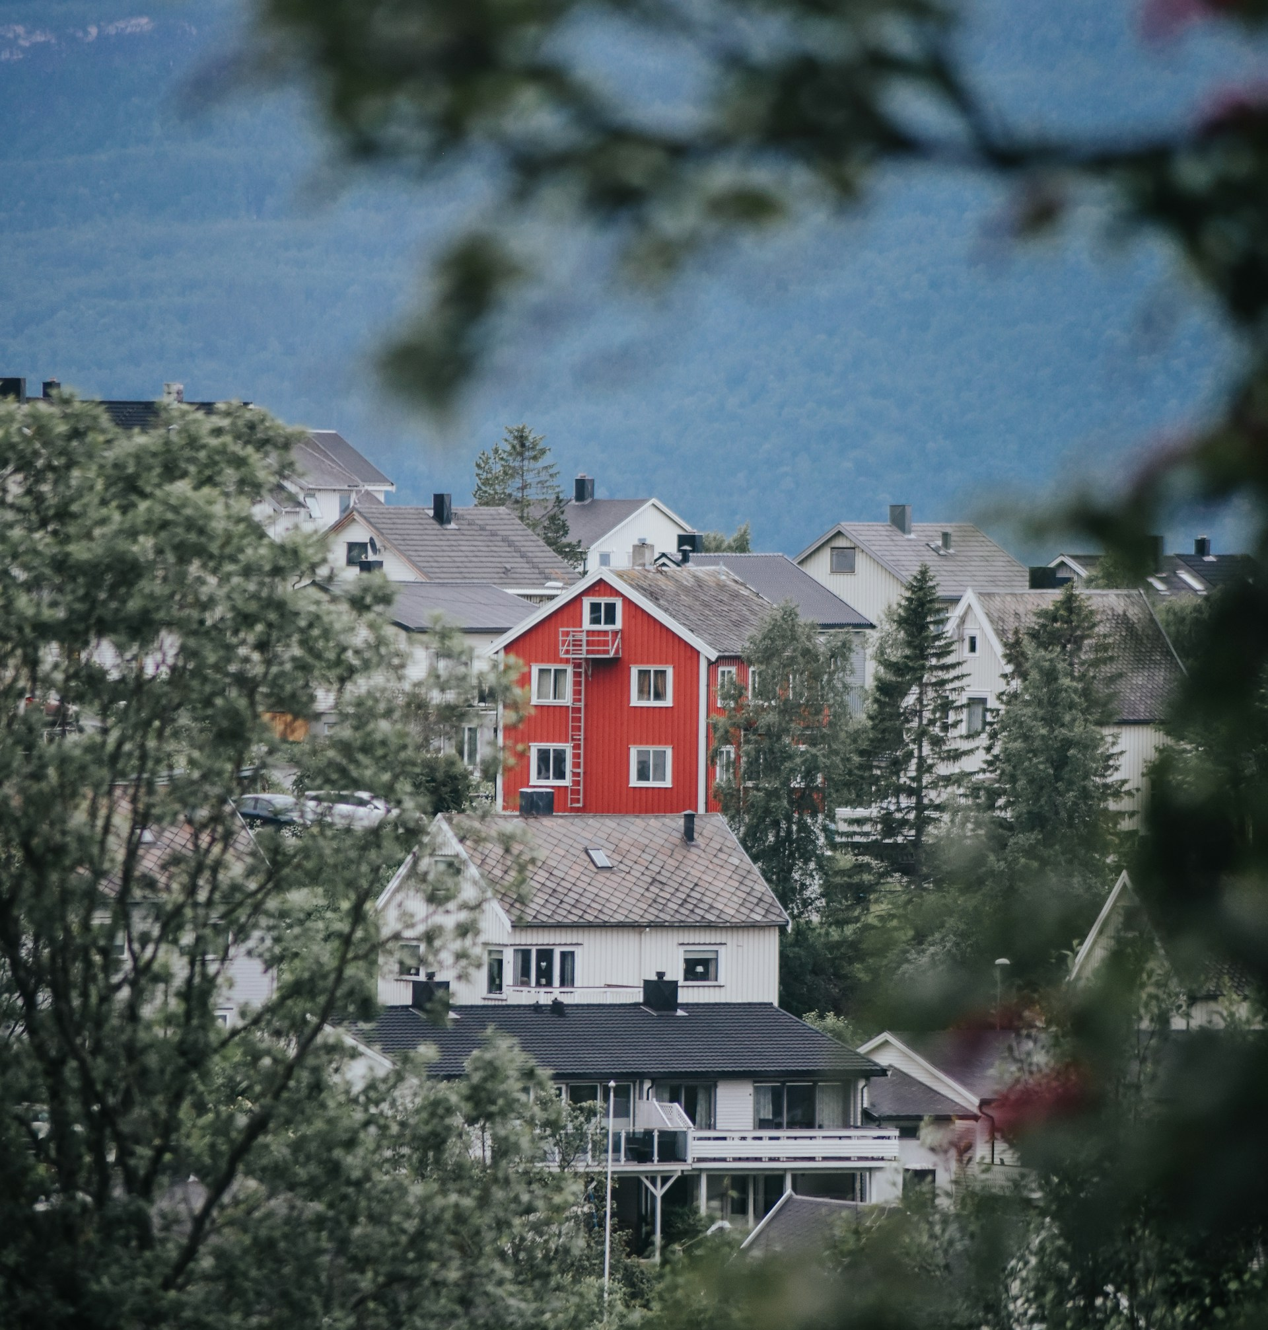
1
Framskrive bustadsbehov

Slide 4
Modellering av framtidig bustadbehov
Panda analyse har utvikla ein modell for fylkeskommunane som gjer prognoser for framtidig bustadbehov og -etterspørsel basert på forventa demografisk utvikling
Første versjon blei lansert i mars 2025. Meir funksjonalitet kjem etter kvart. Sjå dokumentasjon.
Modellens verkemåte Etterspørsel drives av forventa befolkningsvekst, og befolkningas preferansar for ulike bustadstyper:
Befolkningsvekst: SSBs befolkningsframskriving, modellerer framtidige hushald gjennom hushaldsfrekvensar
Preferansar: Modellen definerer ulike bustadpreferanseprofilar for ulike hushald, basert på dagens busettingsmønster. Profilane avhenger av tal på personar i hushaldinga, alder og kommunens sentralitet
Bustadbalanse: Differanse mellom tal bustader av ulik type, og etterspørsel etter dei i prognoseperioden
NB!
Modellen tar ikkje høgde for bustadkvalitet, geografisk plassering i kommunen eller prisnivå. Den reknar alle bygningar registrert som bustad i matrikkelen som tilgjengelege i ein marknad.
Som i alle modellanalysar er resultata ein sum av innsatsfaktorar, og må tolkast og omarbeidast.
Aure kommune
1

Slide 5



Nøkkeltal, prognose for bustadbehov
Dagens bustadmasse Etterspørsel 2025: Etterspørsel 2050:
312
247 små bustader
253 små bustader
Små bustader (<80 m²)
65 i overskot
59 i overskot
834
768 med. bustader
774 med. bustader
Middels bustader (80-159 m²)
66 i overskot
60 i overskot
818
646 store bustader
635 store bustader
Store bustader (>160 m²)
172 i overskot
183 i overskot
Aure kommune
1
Kjelde: SSB/Microdata/Panda analyse

Slide 6
Prognose for bustadetterspørsel etter storleik
Aure kommune
1
Kjelde: SSB/Microdata/Panda analyse

Slide 7
År-til-år-endring i forventa bustadetterspørsel
Aure kommune
1
Kjelde: SSB/Microdata/Panda analyse

Slide 8
Indeks for bustadetterspørsel etter aldersgruppe
Aure kommune
1
Kjelde: SSB/Microdata/Panda analyse

Slide 9
Prognose for bustadetterspørsel blant hushald 67+ år*
Etterspørselsvekst 0-66 år: -14,6 %
Etterspørselsvekst 67+ år: +25,2 %
*tal gjeld alder på hushaldets kontaktperson, dvs. eiger og/eller eldste person i hushaldet
Aure kommune
1
Kjelde: SSB/Microdata/Panda analyse

Slide 10
Hushaldsamansetning 2025 og 2050
Aure kommune
1
Kjelde: SSB/Microdata/Panda analyse

Slide 11
Samandrag av funn for Aure
Aure syner å ha meir enn tilstrekkeleg tal bustadar ift. forventa etterspørsel frå hushaldingane i åra framover, gitt at alle tilgjengelege nyttast som bustad
Samstundes er ein nokså stor del av bustadane (21 %) ikkje dekt opp av tal på hushald i kommunen, og står truleg difor enten tomme eller nyttast som fritidsbustad
Den relativt største etterspørselsveksten blant hushaldingane for bustadar er forventa å vere i små og middels store bustadar, mens etterspørselen etter store bustadar er forventa å vere mindre mot 2050 enn i dag
Eit gjennomsnittleg hushald i Aure vil mot 2050 bestå av færre personar enn i dag. Det aukar summen av etterspurde bustadar ut over folketalsprognosane
Godt vaksne hushald driv framtidig bustadetterspørsel
I 2050 anslår prognosane at det vil vere 14,6 % færre hushald med kontaktperson under 67 år som etterspør bustadar i Aure samanlikna med i dag, mens det vil vere 25,2 % fleire eldre-hushald (kontaktperson 67+ år) som etterspør bustadar i kommunen
Aure kommune
1

Slide 12
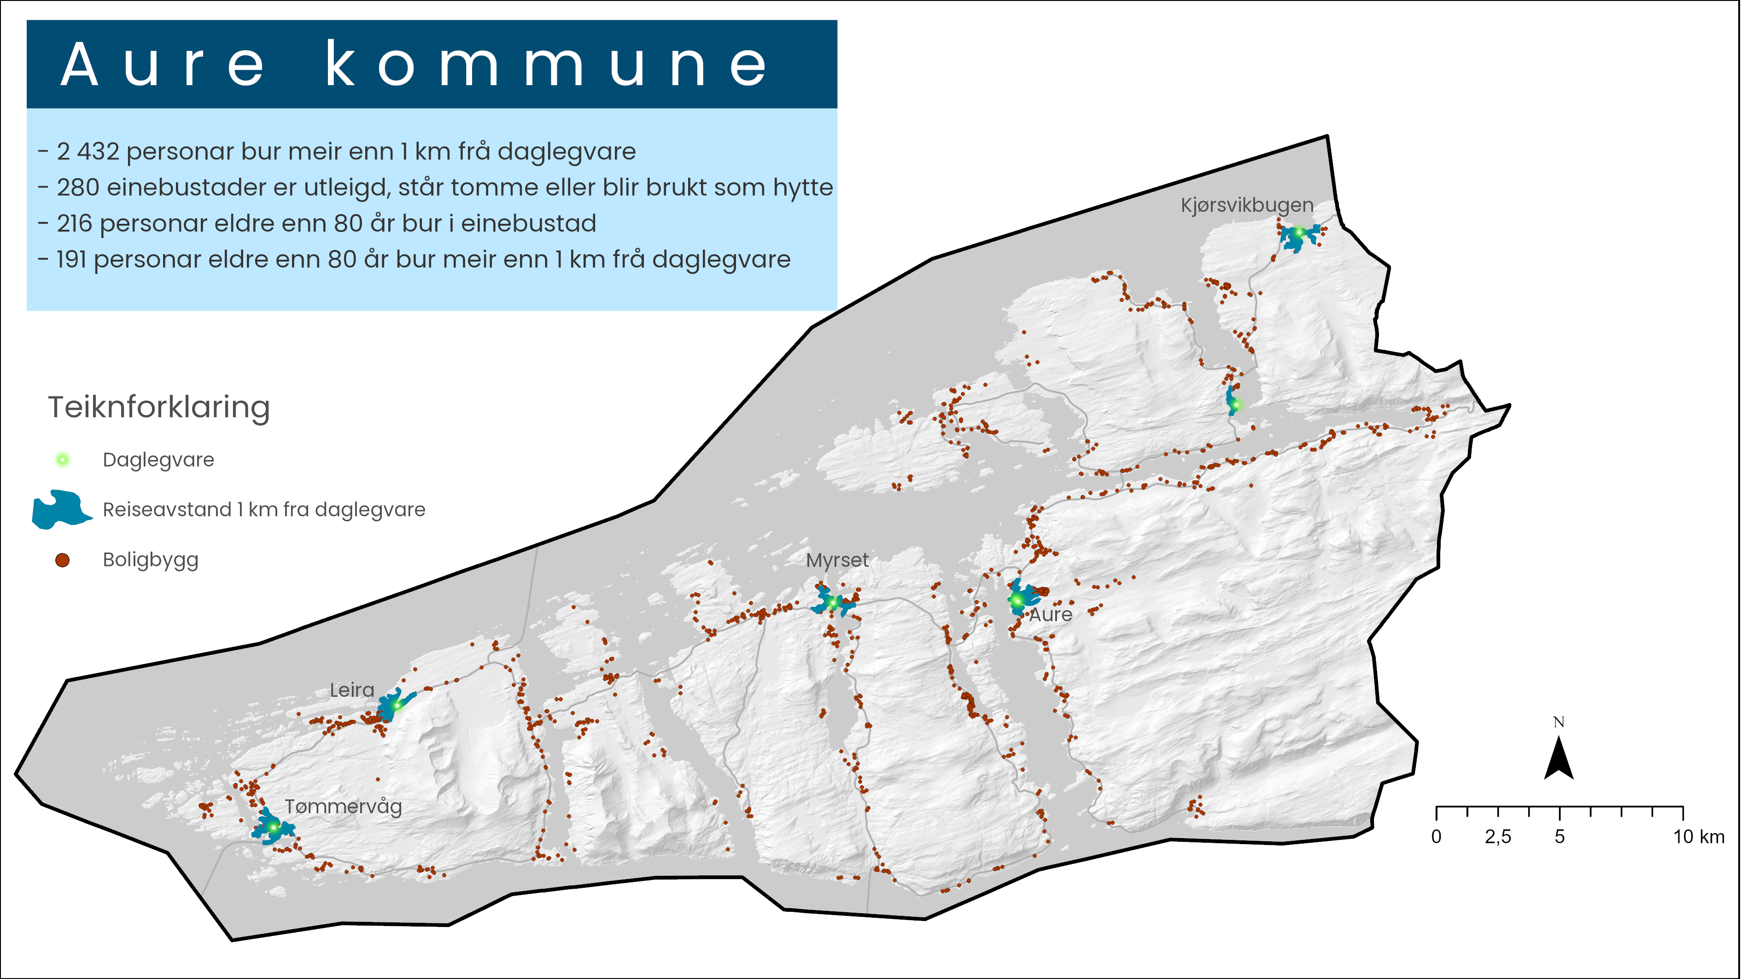
Aure kommune
1

Slide 13
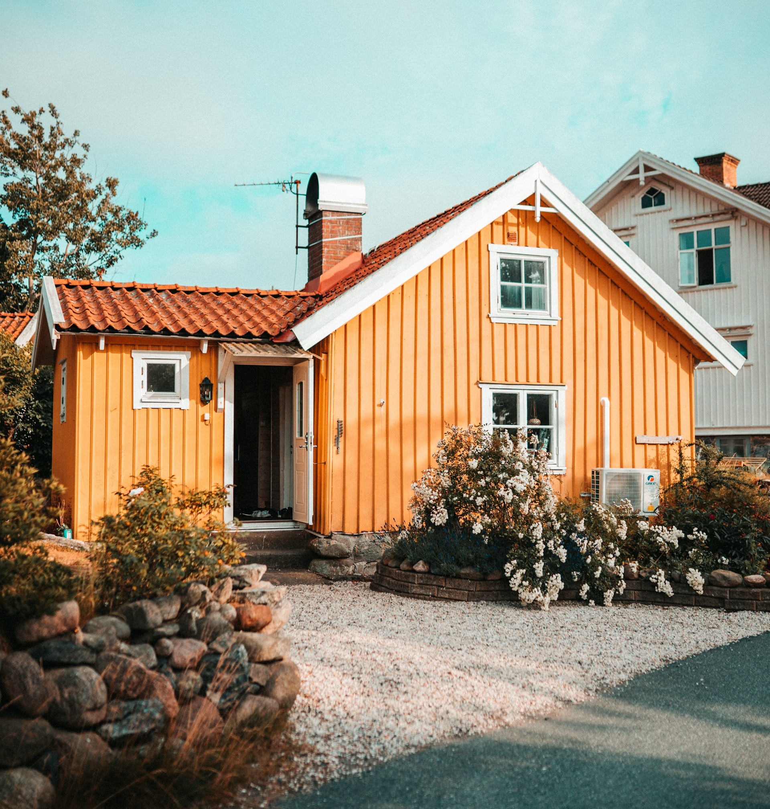
2
Samfunnstrekk
knytt til bustad og busetting

Slide 14
Aure har fleire bustadar enn hushald
Aure har i alt 2 022 bustader registrert i matrikkelen, og 1 605 registrerte privathushald.
Det tyder på at 21 % av bustadane er tomme eller ikkje heilårsbustad.
Aure kommune
2
Kjelde: SSB tabell 09747/06513

Slide 15
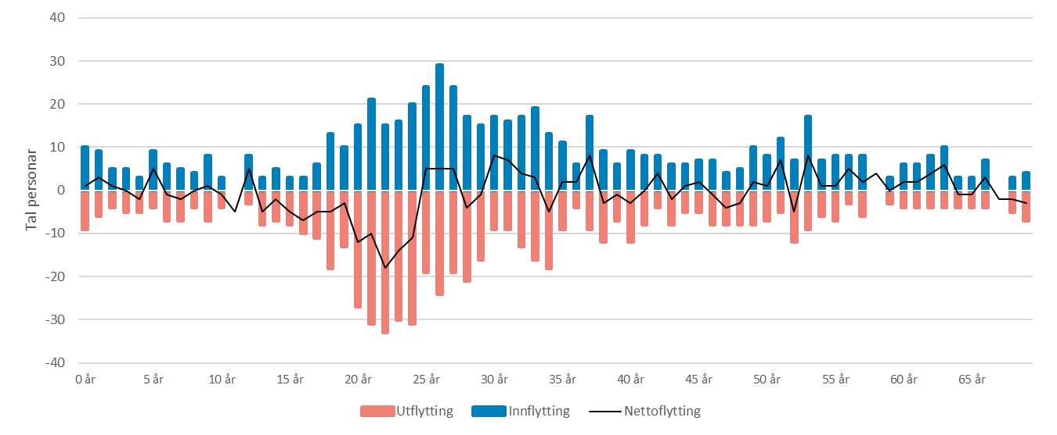
Flytting til/frå Aure etter alder 2020-2024
Aure kommune
2
Kjelde: SSB/Panda analyse

Slide 16
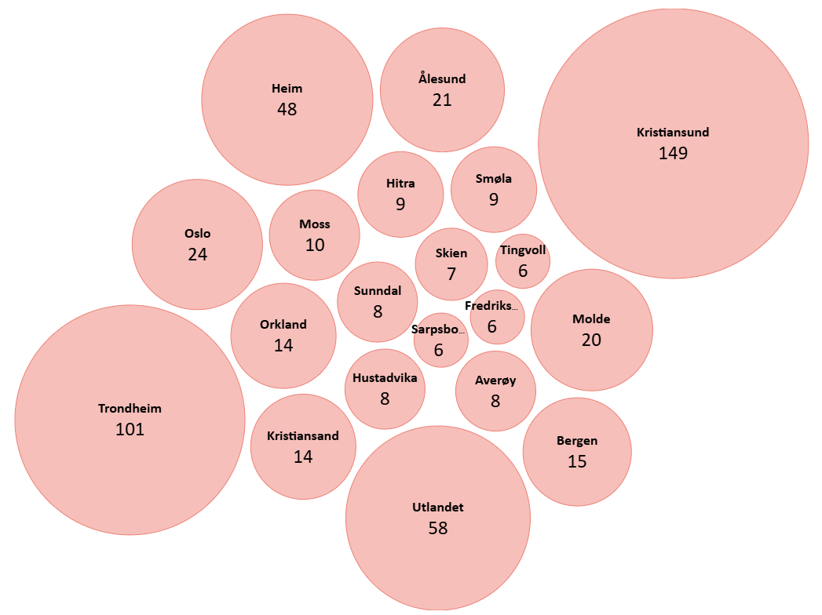
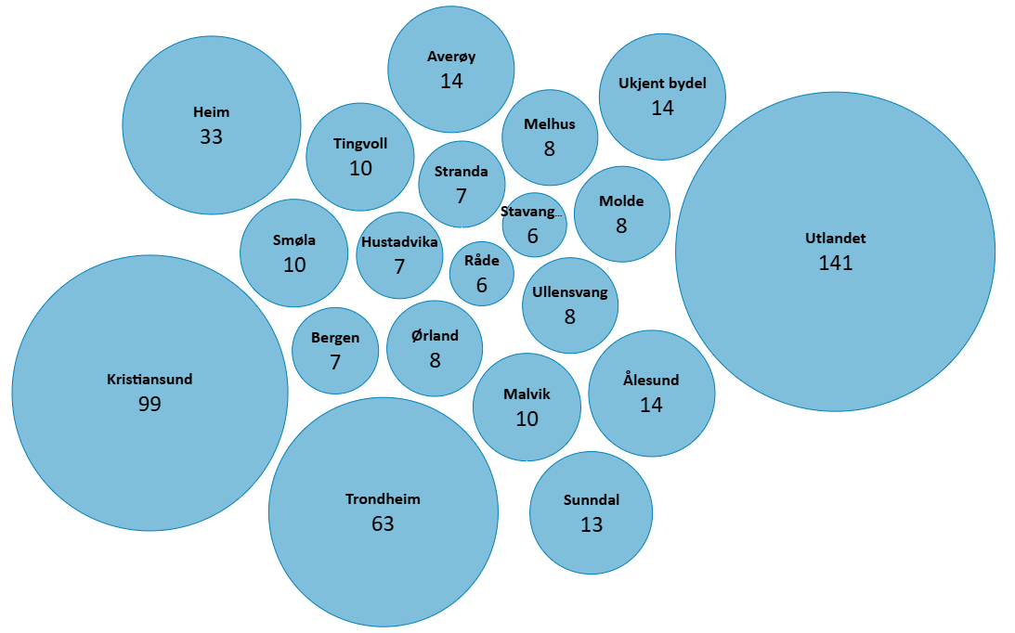
Største flyttestraumar til/frå Aure 2020-2024
Flytting til Aure
Flytting frå Aure
Aure kommune
2
Kjelde: SSB/Panda analyse

Slide 17
Aure kommune
2
Kjelde: SSB tabell 06079

Slide 18
Hushald etter type (2024)
Aure kommune
2
Kjelde: SSB tabell 06083

Slide 19
Personar i privathushald
Aure kommune
2
Kjelde: SSB tabell 09747

Slide 20
Bustadar etter type (2025)
Aure kommune
2
Kjelde: SSB tabell 06513

Slide 21
Bustadar etter storleik (2025)
Aure kommune
2
Kjelde: SSB tabell 06513

Slide 22
Fullførte bustadar etter type
Aure kommune
2
Kjelde: SSB tabell 05940

Slide 23
Bustadplassering og tettstadar
Aure kommune
2
Kjelde: SSB tabell 11441

Slide 24
Arealbruk ved ny bustadbygging
Aure kommune
2
Kjelde: SSB tabell 11441

Slide 25
Median hushaldsinntekt og kjøpekraft (2023)
kr 2 041 833
Gjennomsnittleg kjøpesum per bustadomsetnad
utgjer tal gonger årleg hushaldsinntekt per hushaldsgruppe:
2,7 x Alle hushald
4,6 x Einslege
2,2 x Par utan barn
1,5 x Par med barn
3,1 x Einslege med barn
Aure kommune
2
Kjelde: SSB tabell 06944

Slide 26
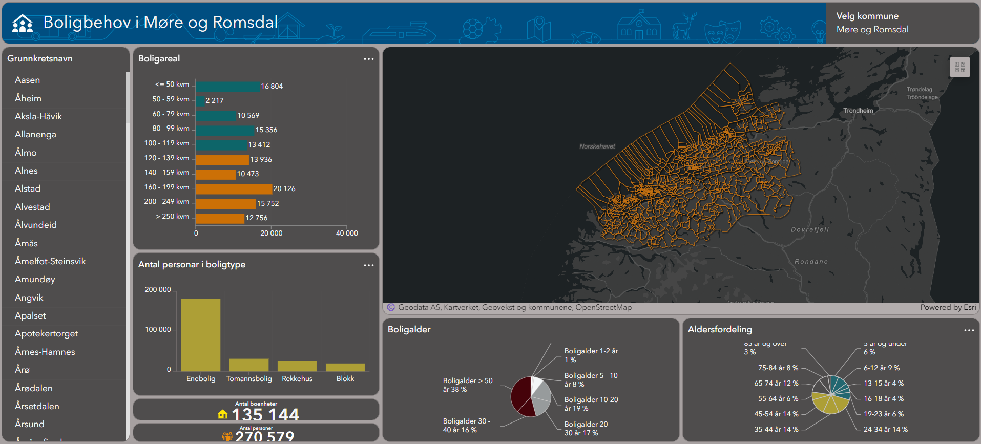
Statistikk i din kommune og grunnkrets i interaktivt dashboard
Innhald:
Bustadareal
Tal personar i bustadtype
Bustadalder
Demografi
Tal bueiningar
Klikk her for å opne kart
Aure kommune
1

Slide 27
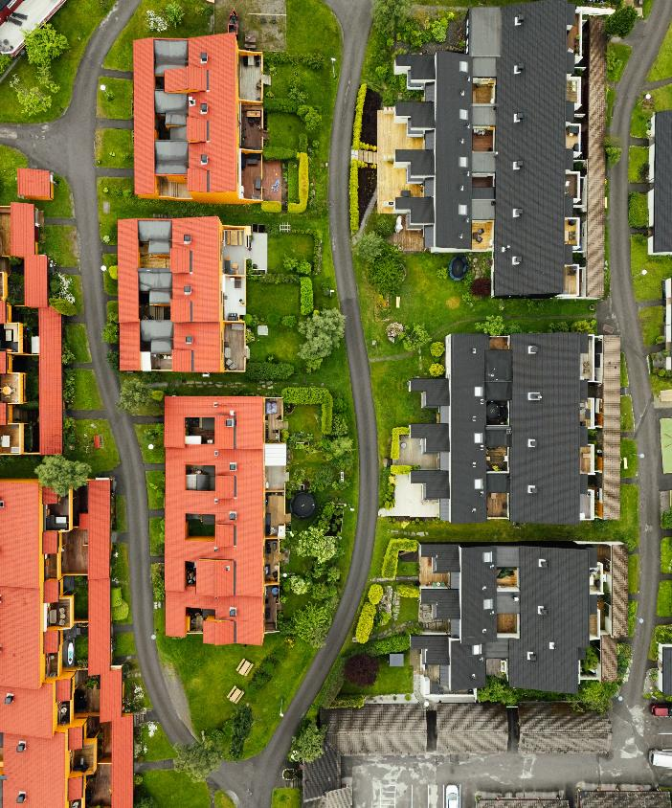

Diskusjonsnotat bustadpolitikk-2025
I tillegg til Pandamodellen og relevant statistikk har vi utarbeidt eit diskusjonsnotat med oversikt over viktige tema med lenkjer til nyttig kunnskap og spørsmål som kan bidra til gode drøftingar.
Notatet finn du her:
2025-09_Diskusjonsnotat bustad.pdf
Foto: Eskil Bjerkestrand/Tingh
Aure kommune

